Slide 1
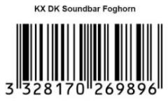
Soundbar Foghorn Drakkar
Caractéristiques techniques :
Puissance de sortie : 2.5W x 2 (THD=10%)
Fréquence : 100 Hz ~ 18KHz
Impédance: 4 Ohm
Fonctions spéciales :
La fonction EQ rend le son plus
gracieux
Facile à contrôler
LED bleue et son de haute qualité
Ref Innelec : 61881102891
Gencod : 3328170269896
Deee : 0,42€
Prix public généralement constaté: 29,99€
 | Poids (kg) | Longueur (mm) | Largeur (mm) | Hauteur (mm) | Quantité (pcs)
Unité | 0,53 | 55 | 400 | 60 | 1
Sous PCB
Master PCB
PRIX PUBLIC CONSEILLÉ
29,99€

